Slide 1
Безпека дітей в Інтернеті

Slide 2
1,8 млрд. людей у світі підключені до Мережі Інтернет. Щороку зростає кількість користувачів, серед яких дедалі більше дітей і підлітків.

Slide 3
Спілкуються – знайомляться і шукають нових друзів у соцмережах, чатах, беруть участь у дискусіях і віртуальних форумах
Навчаються і розвиваються - продивляються контрольні, реферати, читають новини, підвищують рівень знань, технічної і медійної освіченості.
Розважаються – грають, слухають музику, дивляться фільми і відеоролики.

Slide 4
ЧИМ ПРИВАБЛЮЄ ІНТЕРНЕТ ДІТЕЙ І ПІДЛІТКІВ
Утамування інформаційного голоду.
Пошук нових форм самовираження.
Анонімність і віртуальна свобода
Відчуття спільності та приналежності до групи

Slide 6
ДО ПЕРЕЛІКУ ІНТЕРНЕТ ЗАГРОЗ ВІДНОСЯТЬСЯ:
Комп’ютерна залежність
Розходження між реальним «Я» і своїм Інтернет-образом
Доступ до небажаного контенту
Розкриття конфіденційної інформації у Мережі

Slide 7
ХТО ПОВИНЕН НАВЧАТИ ДІТЕЙ, ЯК ВИКОРИСТОВУВАТИ ІНТЕРНЕТ ПРАВИЛЬНО І БЕЗПЕЧНО

Slide 8
87% батьків вважають, що саме вони повинні навчати дітей правилам безпеки користування Інтернетом.
32% вважають, що головна шкода Інтернету - це зниження зору.
18% дорослих перевіряють, які сайти відвідує дитина.
11% знають про он-лайн загрози.

Slide 9
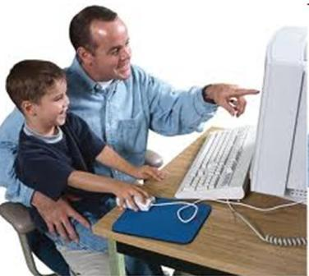
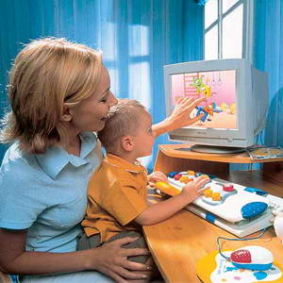
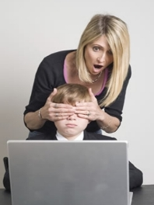

Slide 10
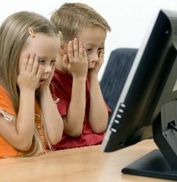

Slide 11
ЧИМ ЗАЙМАЮТЬСЯ НАШІ ДІТИ В ІНТЕРНЕТІ
Виявилося, що:
Скільки тобі було років, коли ти почав користуватись Інтернетом?
до 8 років – 19.7%
8-10 років – 42.1%
11-15 років – 32.8%
16 років - 18.9%

Slide 12
Де відбулося твоє перше знайомство з Інтернетом?
Вдома- 59.9%
В школі- 12.5%
В Інтернет-клубі - 6.9%
У друзів- 15.7%

Slide 13
Скільки часу ти проводиш в Інтернеті?
Менше години – 6.2%
1-3 години – 39.8%
4-5 годин – 21.6%
Більше 5 годин – 15.9%

Slide 14
Чи контролюють батьки твій час роботи за комп’ютером?
Так – 15.2%
Ні –49.9%
Інколи – 37.2%

Slide 15
Чи знають батьки з ким ти спілкуєшся в Інтернеті?
Так – 28.5%
Ні – 38.7%
Не про всіх – 31.2%

Slide 16
Скільки часу ти проводиш з друзями на вулиці?
Менше години - 40.9%
1-3 години – 32.8%
4-5 годин– 6.2%

Slide 17
Чи викладаєш ти свої особисті дані в Інтернет?
Так –45.6%
Ні – 14.2%
Інколи – 41.1%

Slide 18
Чи знайомився ти особисто чи твої рідні через Інтернет?
Так- 33.8%
Ні – 44.4%

Slide 19
Для чого ти використовуєш Інтернет?
Для спілкування в соцмережах – 76.7%
Для виконання домашніх завдань – 37.7%
Для он-лайн ігор – 27.5%

Slide 20
YouTube, Google, Facebook, Wikipedia, а також фан-сайти.

Slide 21
Діти не можуть реально оцінювати рівень достовірності й безпеки інформації, що містить Інтернет-простір

Slide 22
ЯКЩО ВАШІЙ ДИТИНІ
ВІД 11 ДО 14 РОКІВ
Діти 11-14 років потребують контролю батьків, але вже виявляють самостійність, тому дуже важливо навчити їх комп’ютерній грамотності та правилам безпечної роботи в мережі, оскільки вони можуть входити в Інтернет у школі, інтернет-кафе чи в товаришів, де зовнішній контроль дитини відсутній. Необхідно розвивати внутрішній контроль дитини і привчати її до відповідальної поведінки в мережі Інтернет з метою особистої безпеки.

Slide 23
ЯКЩО ВАШІЙ ДИТИНІ
ВІД 15 ДО 18 РОКІВ
Підлітки 15-18 років технічно освічені та добре орієнтується в Інтернеті. Незважаючи на самостійність і незалежність, вони все ж потребують нагадування про необхідність дотримання правил поведінки в Мережі та заходи безпеки.

Slide 24
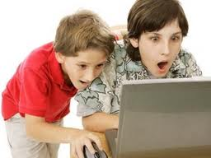

Slide 25
Сімейна он-лайн безпека.
Навчіть дітей поводити себе в онлайні як у реальному житті.
Віртуальний співрозмовник може видавати себе за іншого.
Віртуальний світ іноді коштує реальних грошей.
Питати поради можна і потрібно.

Slide 26
ТЕХНІЧНІ ЗАСОБИ ЗАХИСТУ
ЯК УБЕЗПЕЧИТИ СВОЮ ДИТИНУ В ІНТЕРНЕТІ
Слідкуйте за тим, щоб на загальному комп’ютері не було інформації,яка є небажаною для вашої дитини.
Систематично переглядайте єлектронну скриньку

Slide 27
налаштуйте запаролений вхід до комп’ютера
очищуйте журнал подій браузера від слідів перебування на сайтах небажаного змісту
Батьківський контроль для ПК

Slide 29
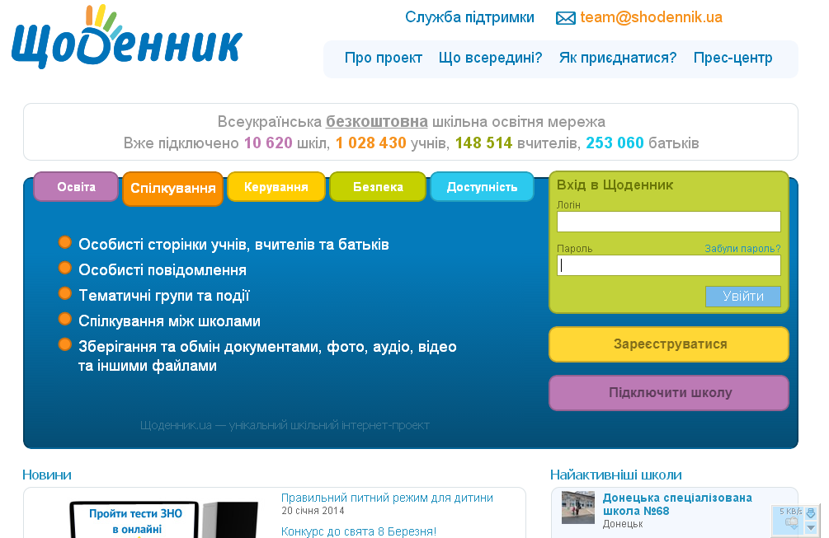

Slide 30
